Slide 1
Jednostavna električna kola
Redno kolo
Paralelno kolo
Razdelnik napona
Razdelnik struje
Redno – paralelna veza

Slide 2




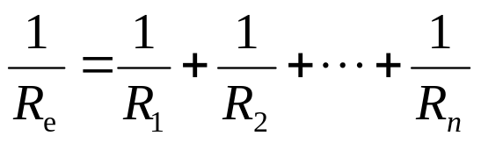



Redna i paralelna veza otpornika
Za paralelnu vezu koristimo simbol ║. R₁║R₂ znači da su otpornici R₁ i R₂ paralelno vezani.

Slide 3











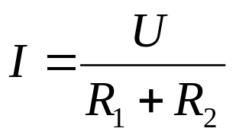
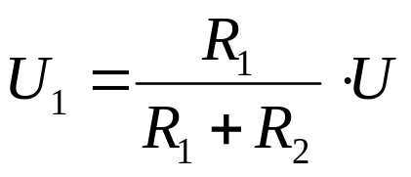

Naponski razdelnik
KZN:
Naponski razdelnik je linearno kolo koje stvara napone koji su proporcionalni deo ulaznog napona.

Slide 4






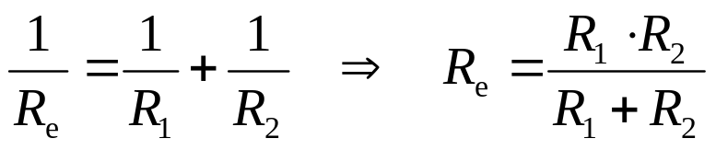
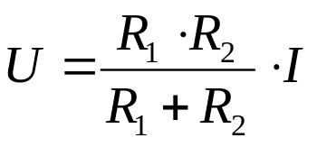
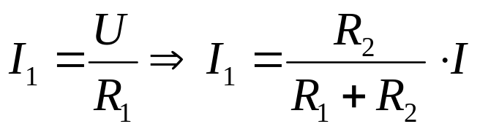
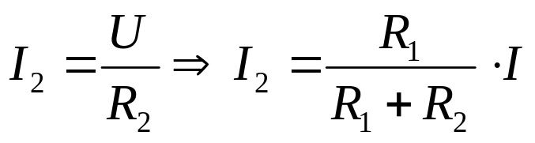
Strujni razdelnik
Strujni razdelnik je linearno kolo koje stvara izlazne struje koji su proporcionalni deo ulazne struje.

Slide 5





Primena Kirhofovih zakona
A
Broj čvorova (n_{č}) odgovara broju jednačina po KZS koje se koriste
n_{č} – 1
(2-1=1 u ovom primeru)
Broj grana (n_{g}) i čvorova definiše broj jednačina po KZN koje se koriste
n_{g} - (n_{č} - 1)
(3-(2-1)=2 u primeru)
I₁
I₂
R₁
R₂
R₃
E₁
I
I₃
II
E₂
III
B
čvor A: . . . (1)
čvor B:
kontura I: . . . (2)
kontura II: . . . (3)
kontura III:

Slide 6
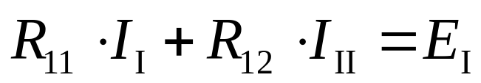
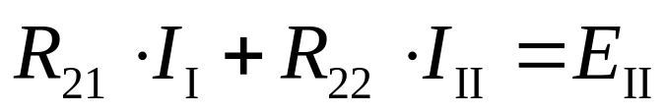
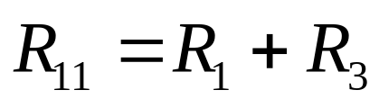

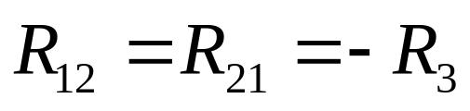
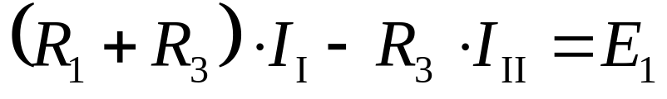
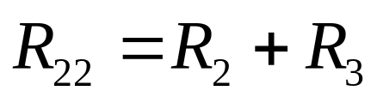
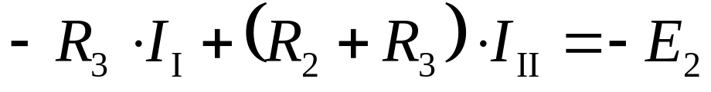
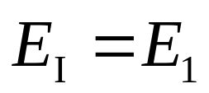
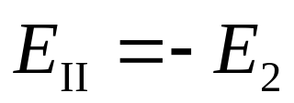
Metoda konturnih struja
I₁
I₂
R₁
R₂
R₃
E₁
I_{I}
I₃
I_{II}
E₂

Slide 7
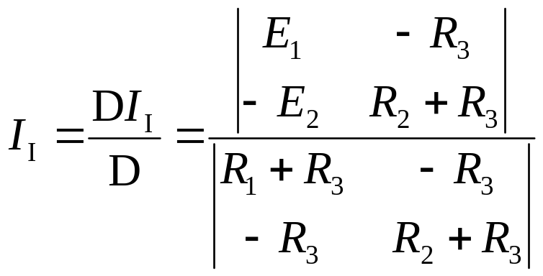
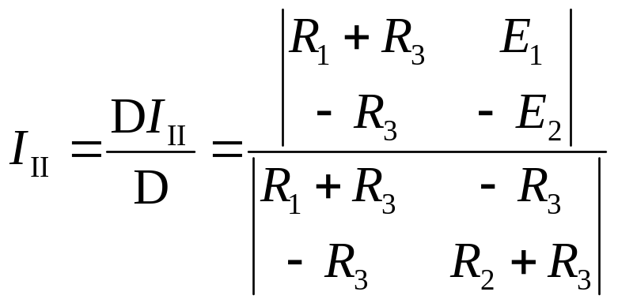
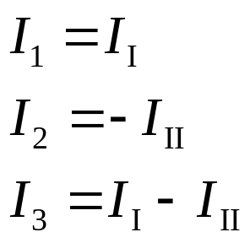
A
I₁
I₂
R₁
R₂
R₃
E₁
I
I₃
II
E₂
III
B

Slide 8



Metoda napona između čvorova
A
R₅
B
I₁
I₅
I₂
R₁
R₂
R₃
R₄
E₁
I₃
I₄
E₂
C
D
čvor A:
čvor B:

Slide 9
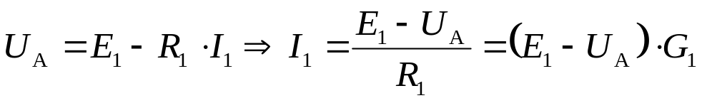
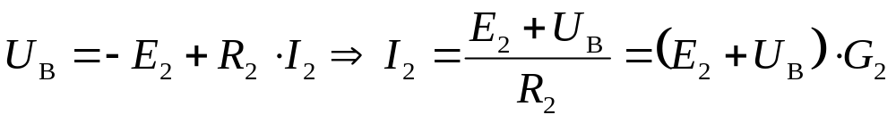
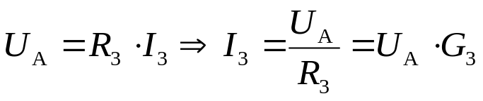
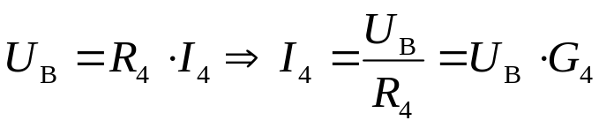
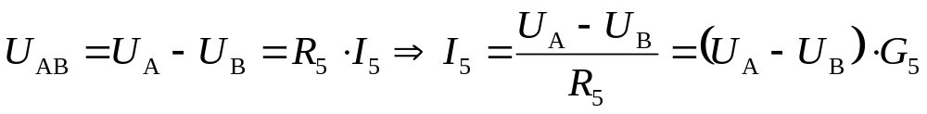
A
R₅
B
I₁
I₅
I₂
R₁
R₂
R₃
R₄
E₁
I₃
I₄
E₂
C
D

Slide 10
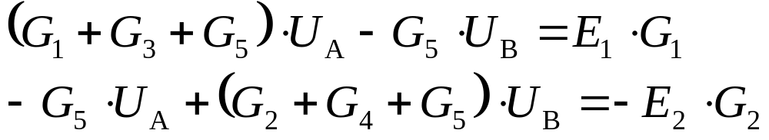
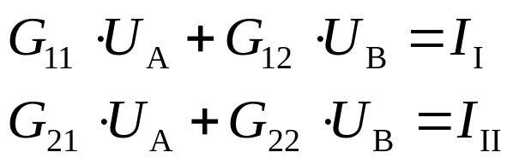
A
R₅
B
I₁
I₅
I₂
R₁
R₂
R₃
R₄
E₁
I₃
I₄
E₂
C
D
čvor A:
čvor B:

Slide 11
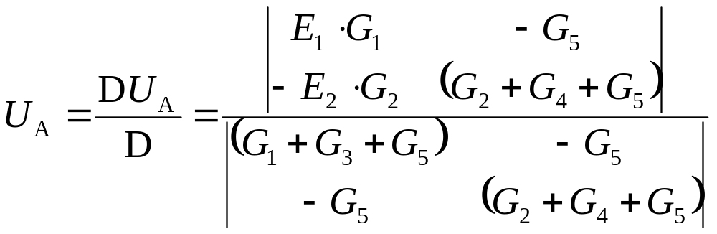
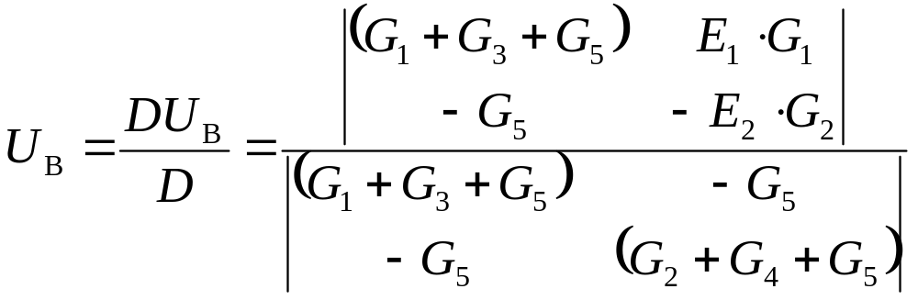

Slide 12
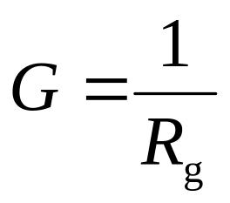
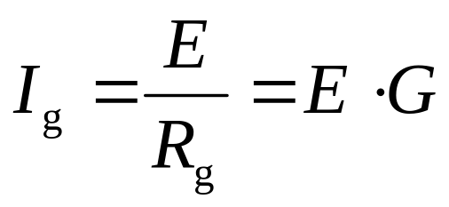
A
A
R_{g}
E
I_{g}
G
B
B
1)
2)
3) smer

Slide 13
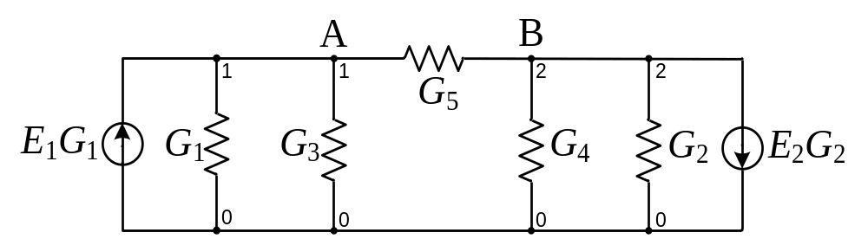
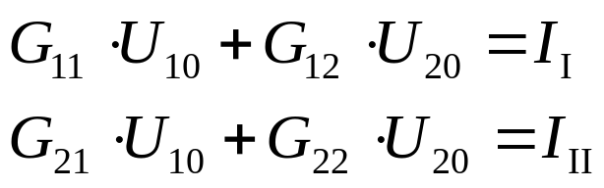
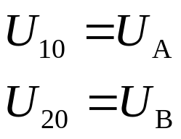
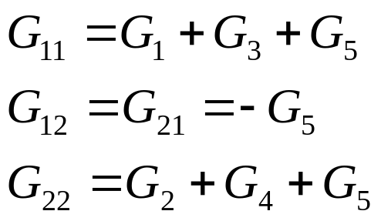
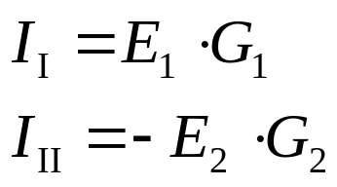

Slide 14
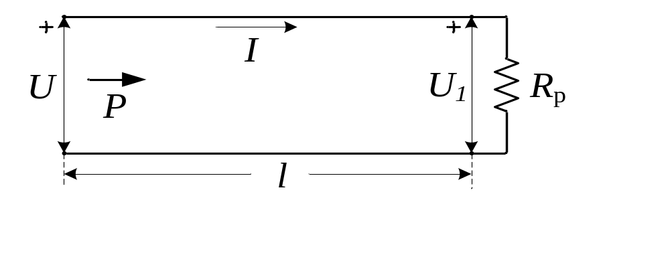
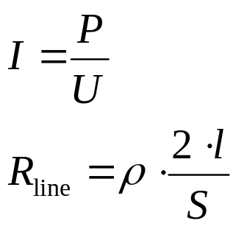
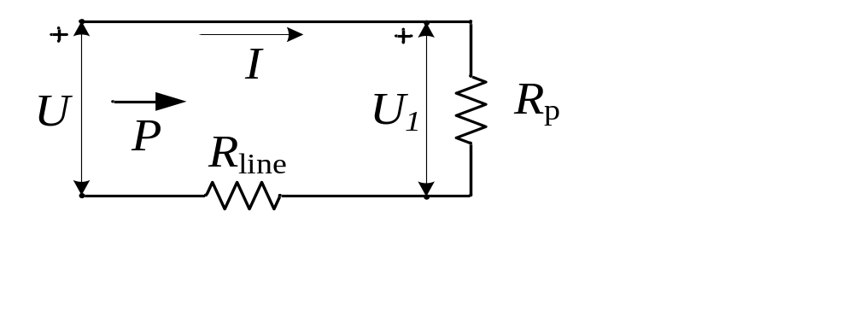
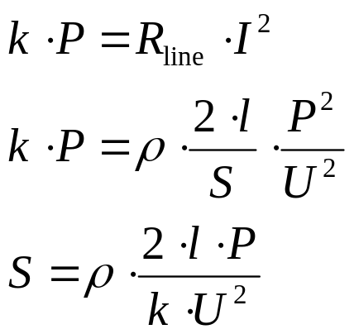
Dužina provodnika
Otpornost provodnika:
Ekivalentno kolo:
k – dozvoljeni relativni gubitak snage
Bakar ima veoma visoku provodnost i najčešće se koristi kao materijal za žice.

Slide 15
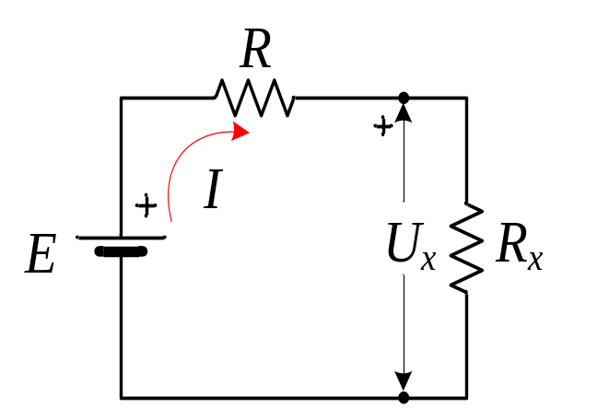
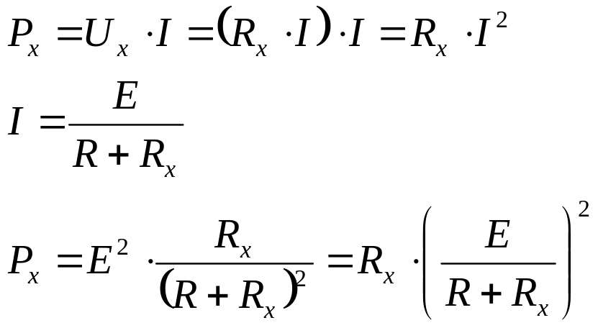
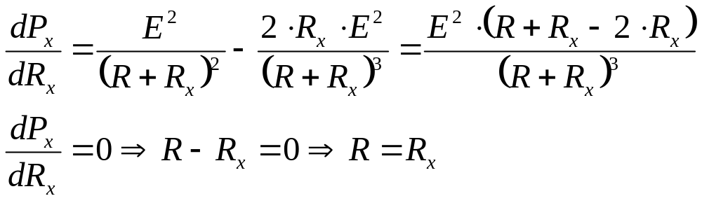
Teorema o maksimalnom prenosu snage
Da bi se postigla maksimalna snaga od eksternog izvora konačne unutrašnje otpornosti, otpornost opterećenja mora biti jednaka otpornosti izvora posmatrano sa njegovih izlaznih krajeva.

Slide 16
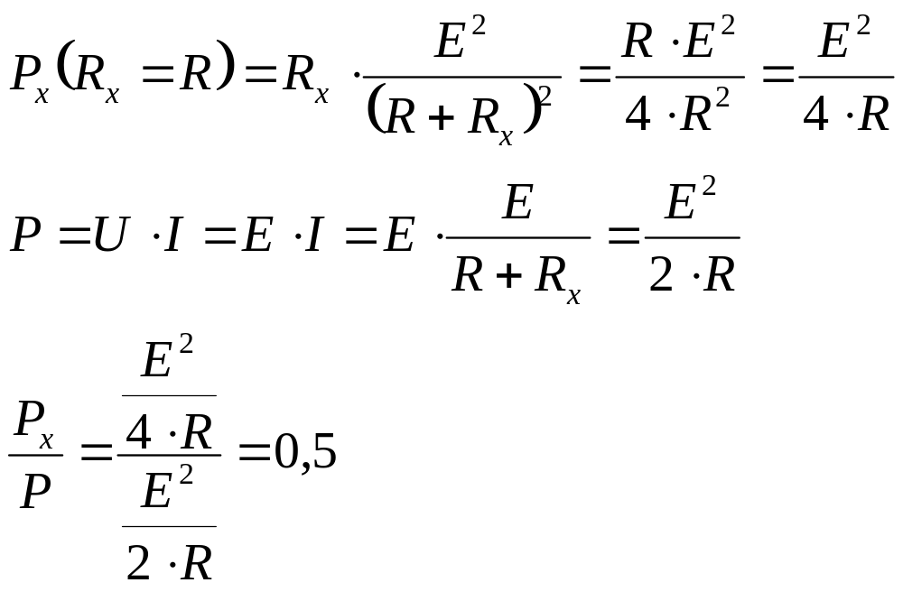
Ova teorema se primenjuje kada postoji konačna unutrašnje otpornost izvora koju ne možemo da promenimo. Uopšteno, ako možemo da smanjimo R, više snage se prenosi na opterećenje.
Maksimalna efikasnost izvora se ne sme mešati sa maksimalnim prenosom snage, jer otpornost izvora (baterije ili jednosmernog motora) može da se smanji tako da bude približno jednaka nuli.

Slide 17
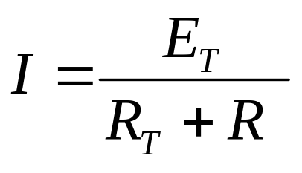
Tevenenova teorema
R
R
A
R
A
2
3
T
E
R
R
E
I
R
1
T
B
B
Prema Tevenenovoj teoremi, bilo koje električno kolo između dve tačke moguće je zameniti ekvivalentnim kolom (Tevenenovim generatorom) koji se sastoji samo od naponskog izvora i otpornika koji su vezani na red. Tevenenov generator predstavlja realni naponski generator čija je unutrašnja otpornosti R_{T}

Slide 18
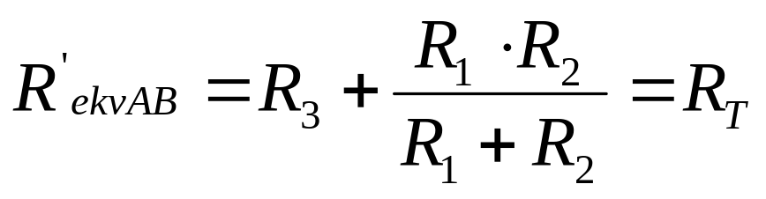
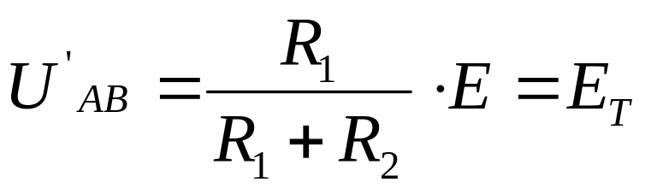
Tevenenova teorema
R
R
A
2
3
Tevenenova otpornost se određuje nalaženjem ekvivalentne otpornosti između krajeva kola pri čemu se naponski generatori zamenjuju kratkom a strujni otvorenom vezom.
R
1
B
R
R
2
3
A
Vrednost naponskog generatora se određuje izračunavanjem napona između krajeva kola (korišćenjem bilo koje od metoda za analizu kola)
E
R
1
B

Slide 19
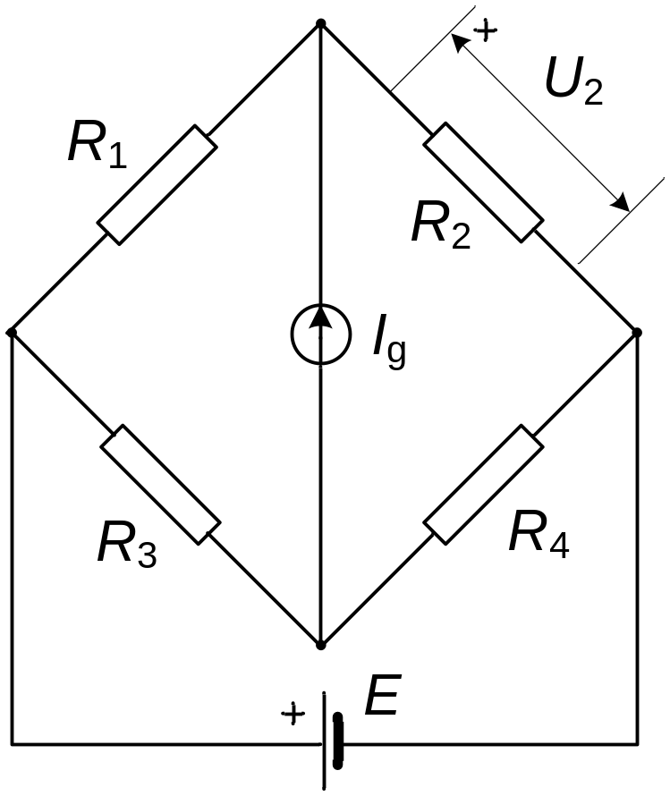
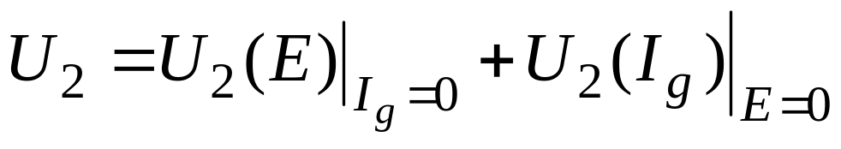
Teorema superpozicije
Prema teoremi superpozicije odziv (napon ili struja) u bilo kojoj grani linearnog kola koje poseduje više od jednog nezavisnog izvora se može odrediti kao algebarska suma odziva pojedinačnih uticaja svakog od nezavisnih izvora.
Preostali izvori se pri izračunavanju zamenjuju njihovim ekvivalentnim unutrašnjim otpornostima, naponski kratkom vezom, a strujni otvorenom.

Slide 20
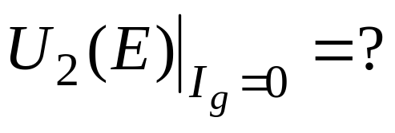
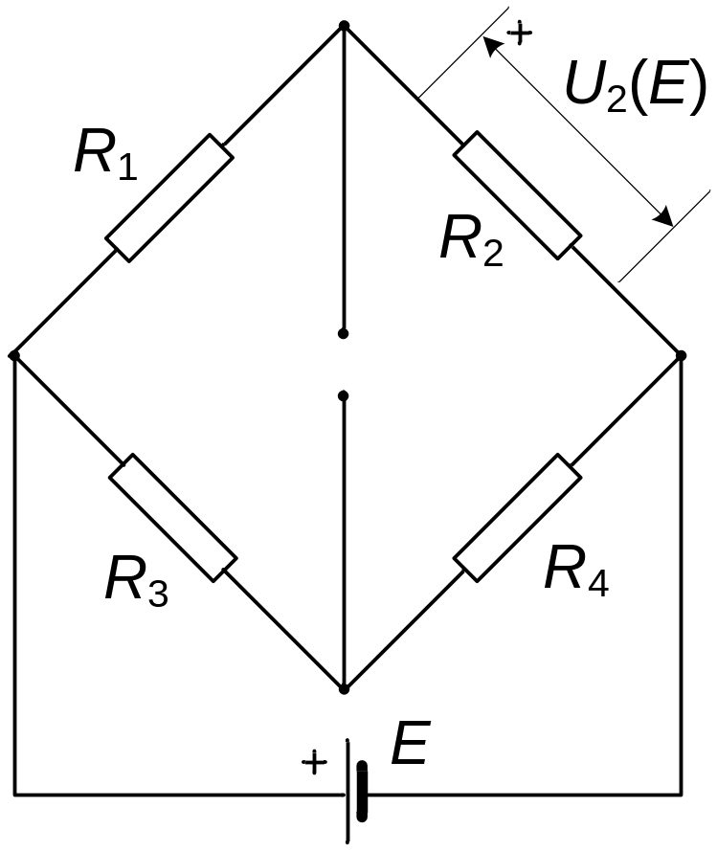

strujni generator = otvorena veza
naponski razdelnik

Slide 21




naponski generator = kratka veza

Slide 22


